Slide 1
Forti Analyzer竞争分析
By zhengbin at 20180419

Slide 2
Fortinet RSAC – 2018 的最新动向
Fortinet 宣布了一项新的分析和管理技术，以整合来自网络运营中心（NOC）和安全运营中心（SOC）的数据。
NOC/SOC 在 Fortinet FortiManager 安全管理平台的新版本实现集成。
最新的平台集成了 FortiSIEM（安全信息和事件管理）和 FortiAnalyzer 的数据中心可视性功能。

Slide 3
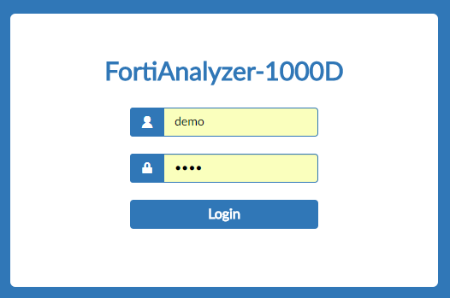
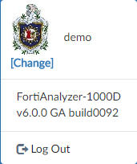
Forti Analyzer 版本说明
调研Forti Analzer 版本号 v6.0.0 GA Build 0092

Slide 4
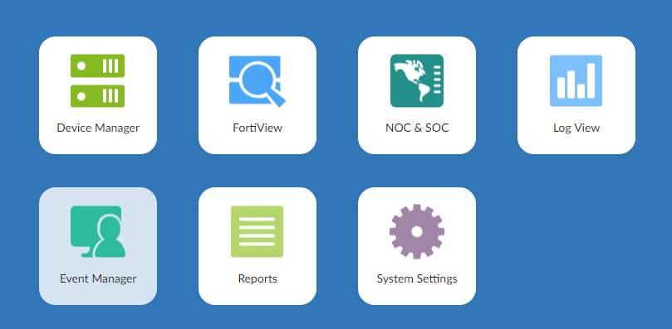
Forti Analyzer的功能分布
设备管理
NOC & SOC
日志浏览
事件管理
报表
系统设置
说明： RSAC 2018 之后，在官方的演示平台上合并了NOC & SOC

Slide 5
- Forti View - NOC & SOC
两部分分别分别

Slide 6
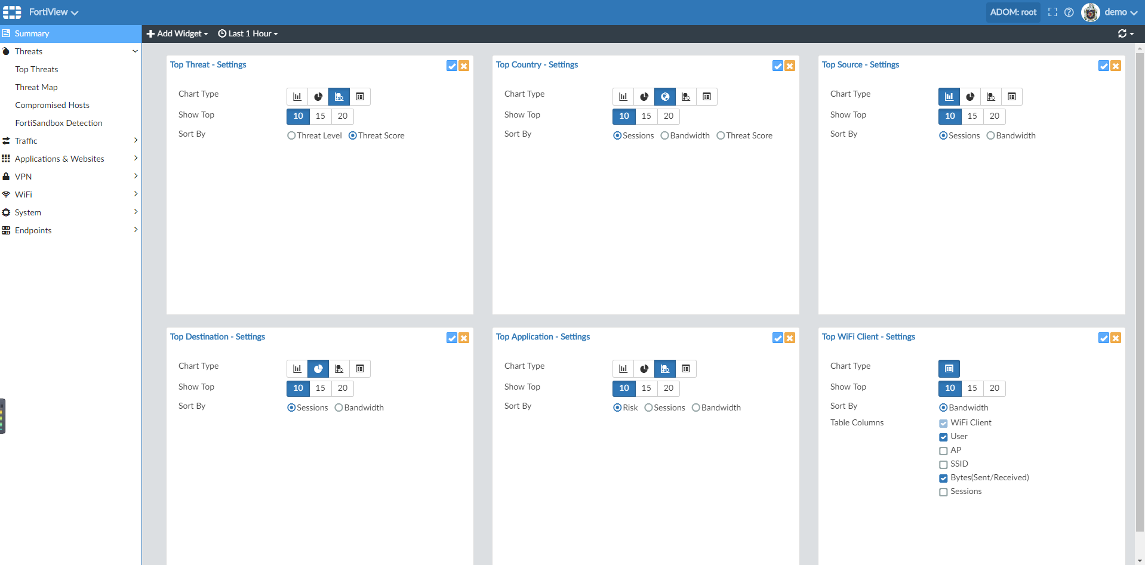
Forti View Dashboard
全情概览：
包含了 威胁，地理，源，目的，应用，Wifi client 等信息。
分析：
· 威胁，地理，wifi，应用等主要元素具备
· 和大部分展示类产品一样，亮点不突出，排版比较朴实
· 支持自定义
· 支持时间选框

Slide 7
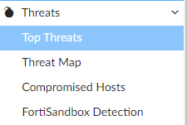
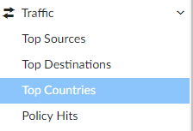
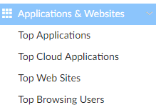
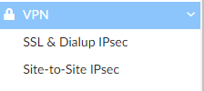
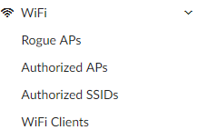
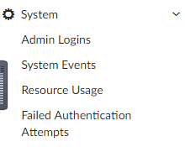
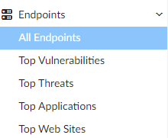
Forti-View 基本框架
安全威胁
流量
应用与网站
VPN 数据
Wifi 视图
系统日志
终端
由于内容也不少，后面的胶片开始，
选择值得一看的功能与展示项，
并进行分析。

Slide 8
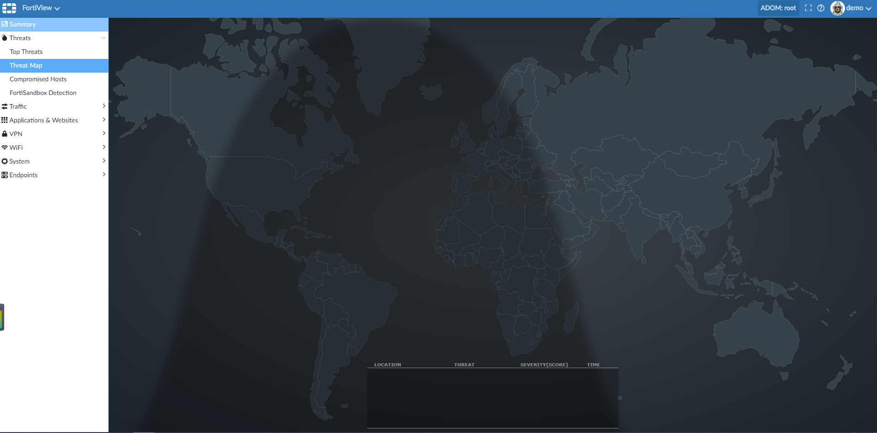
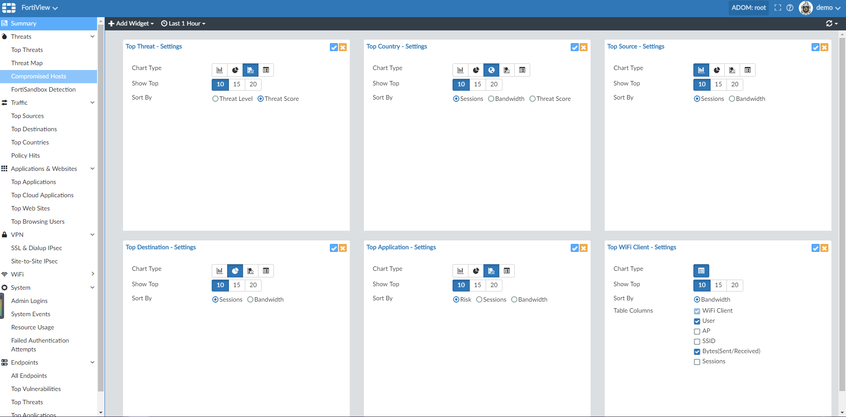
值得一看的内容
威胁 ： 实时攻击图
现在的态势感知类产品的标配，没有都不好意思放出来说。 - 见得也比较多，这种也是比较朴实的，只包含 滚动攻击事件，与“弹道”
评： 前端研发功底是 核心竞争力
基本的统计图 思路与 概览：
支持Top 10 , 15, 20 的可选性
图标类型支持自选， 柱图，饼图，表格，组织形式
排序： 支持 按照 会话，带宽排序，如果是威胁，按照威胁等级，如果是地理，按照威胁源等
劣势分析： 整个ForiView 给人的感觉，因为Demo没有数据，这时，整个产品基本没有可看点，和 Checkpoint Smart Center 相比，差很多。 同时确实只有View的功能，没有实质配置的项。

Slide 9
- Forti View - NOC & SOC
两部分分别分别

Slide 10
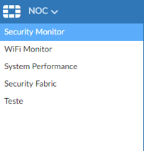
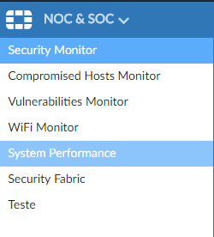
NOC 和 NOC & SOC 改版前后的内容项对比
新增： 添加了
失陷主机监控
脆弱性监控

Slide 11
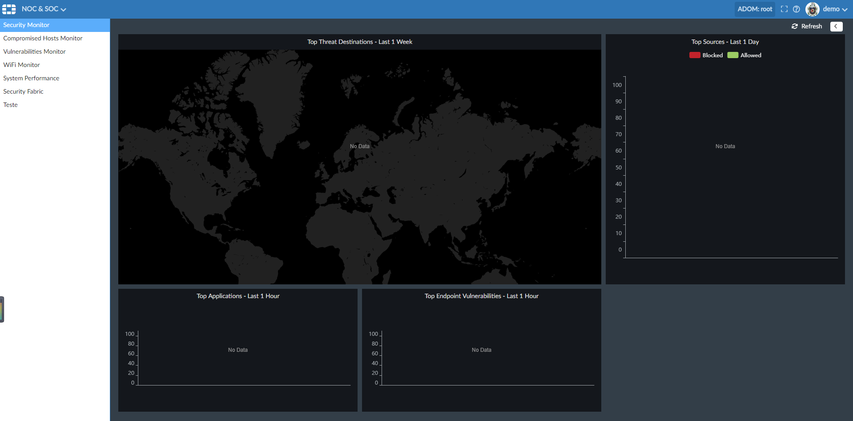
NOC & SOC 安全监控
· 威胁溯源Top10
· 高危应用Top10
· 终端漏洞Top10
· 失陷主机Top10

Slide 12
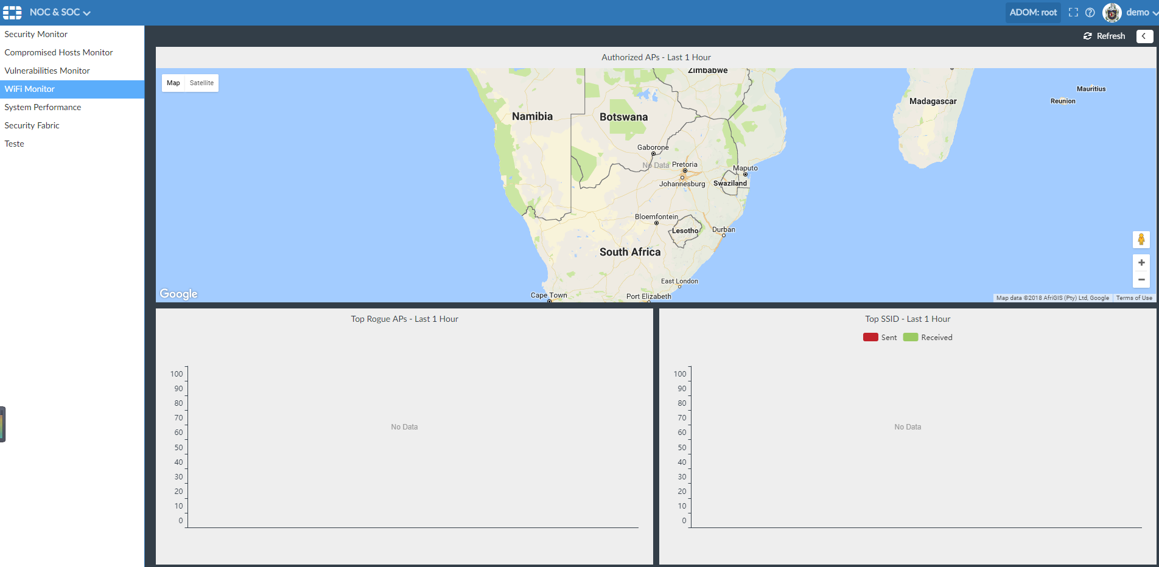
NOC & SOC Wi-fi 监控
· 合法授权的AP 位置呈现
· 非法接入的AP列表，按时长排名
· SSID 上下行流量趋势

Slide 13
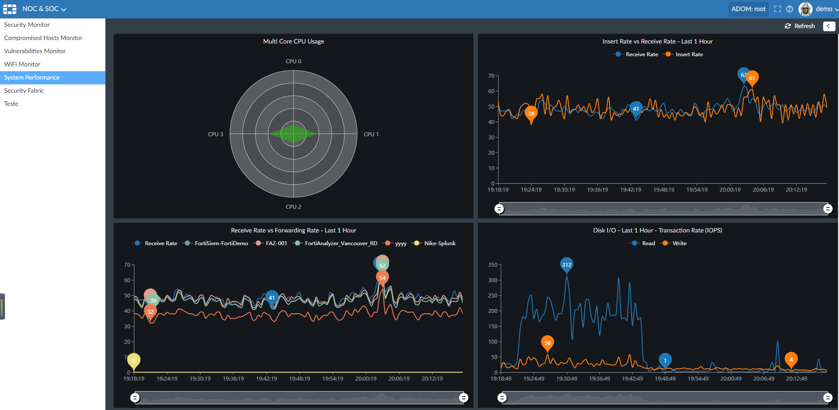
NOC & SOC 系统运行
Cpu , disk， 收发包速率，转发速率

Slide 14
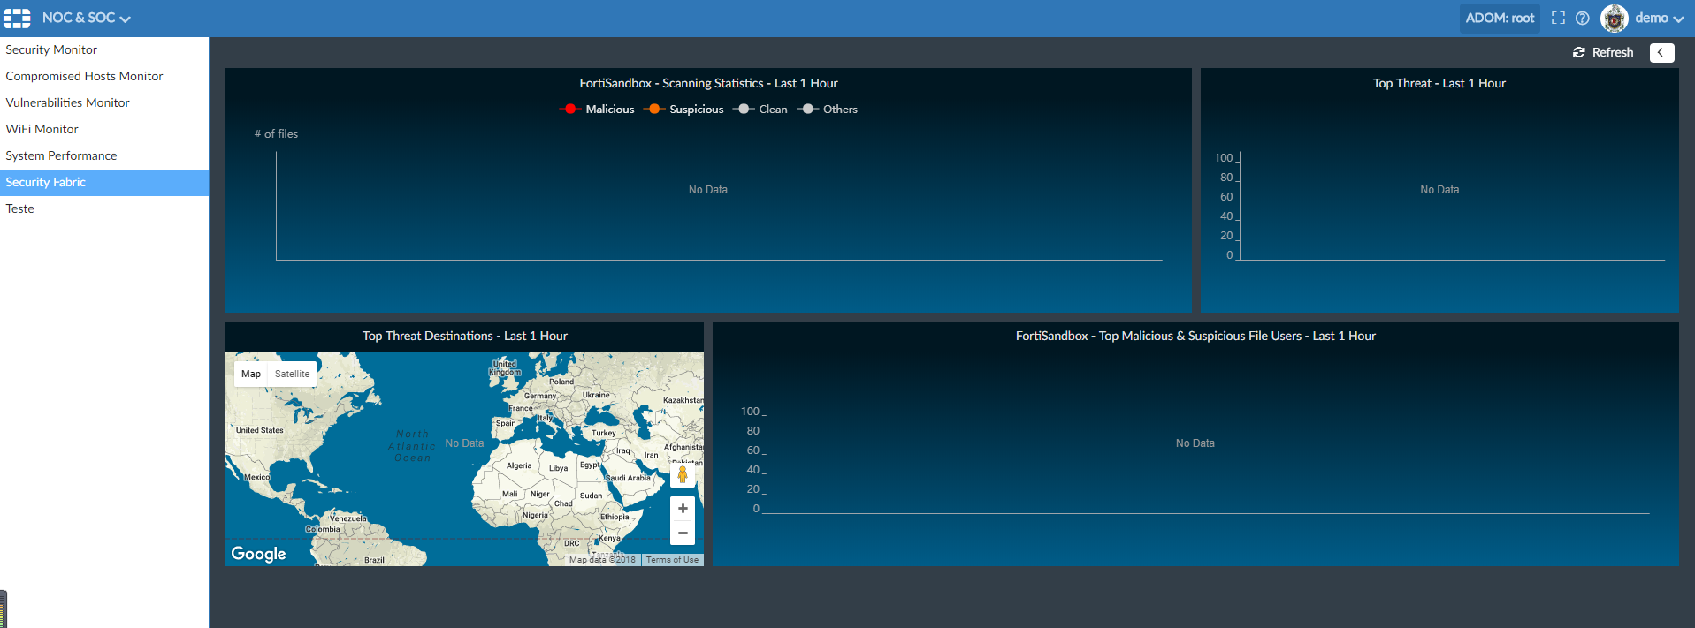
NOC & SOC 安全结构
沙箱检测的数据。

Slide 15
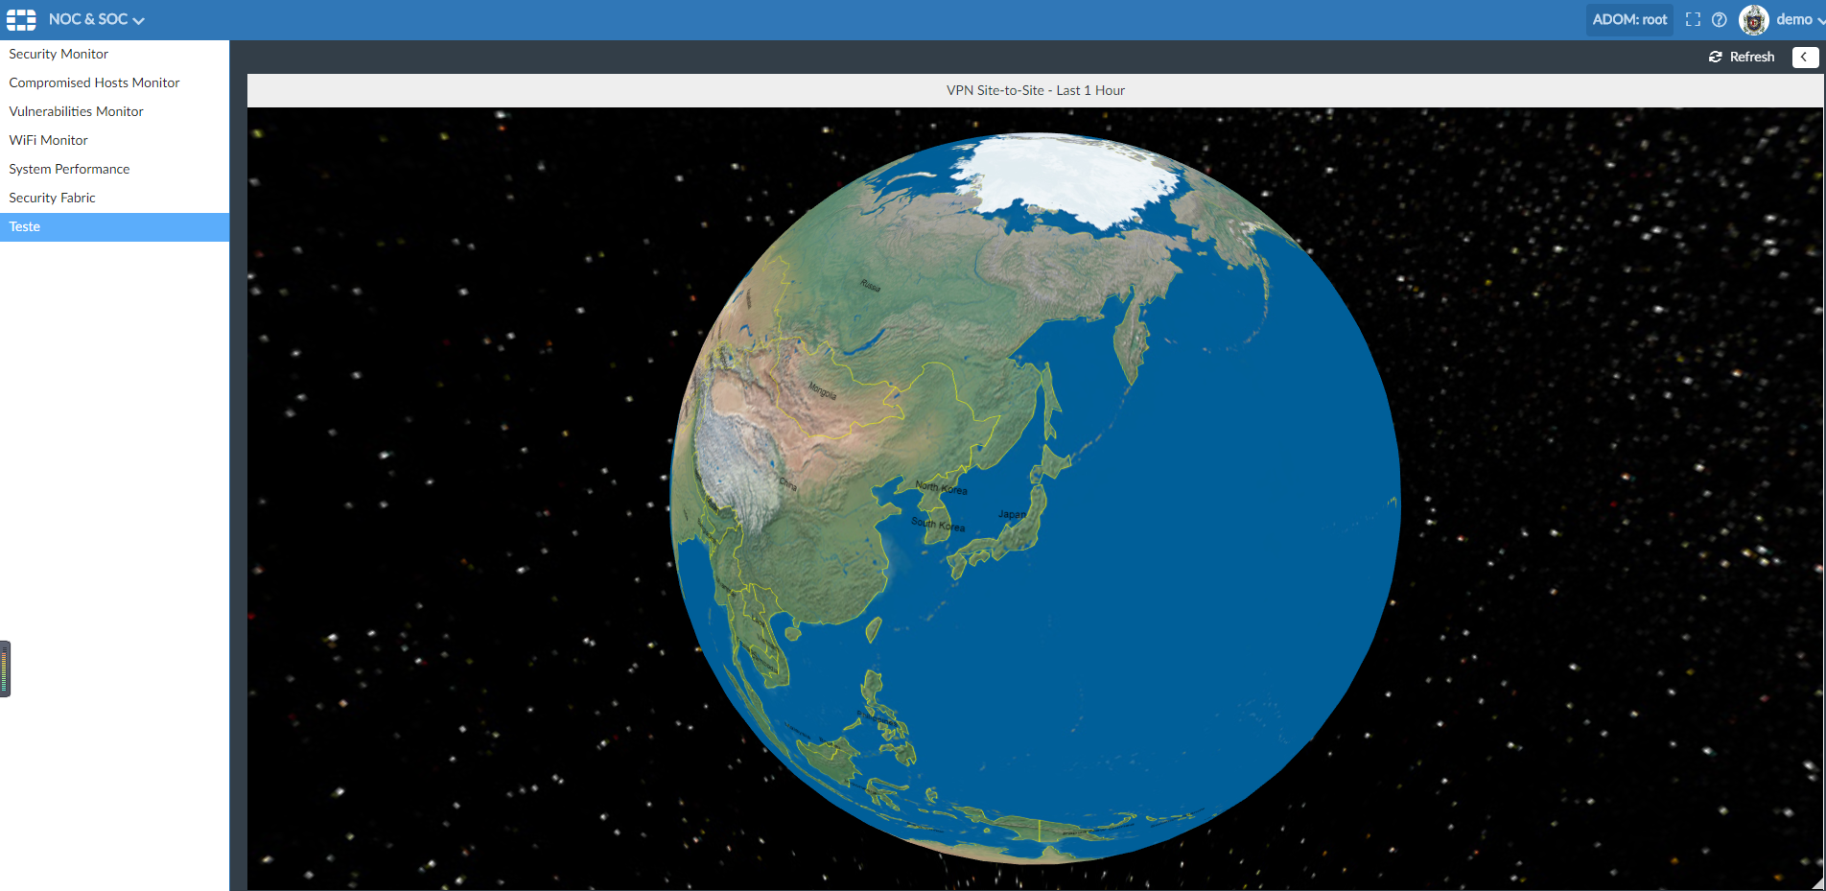
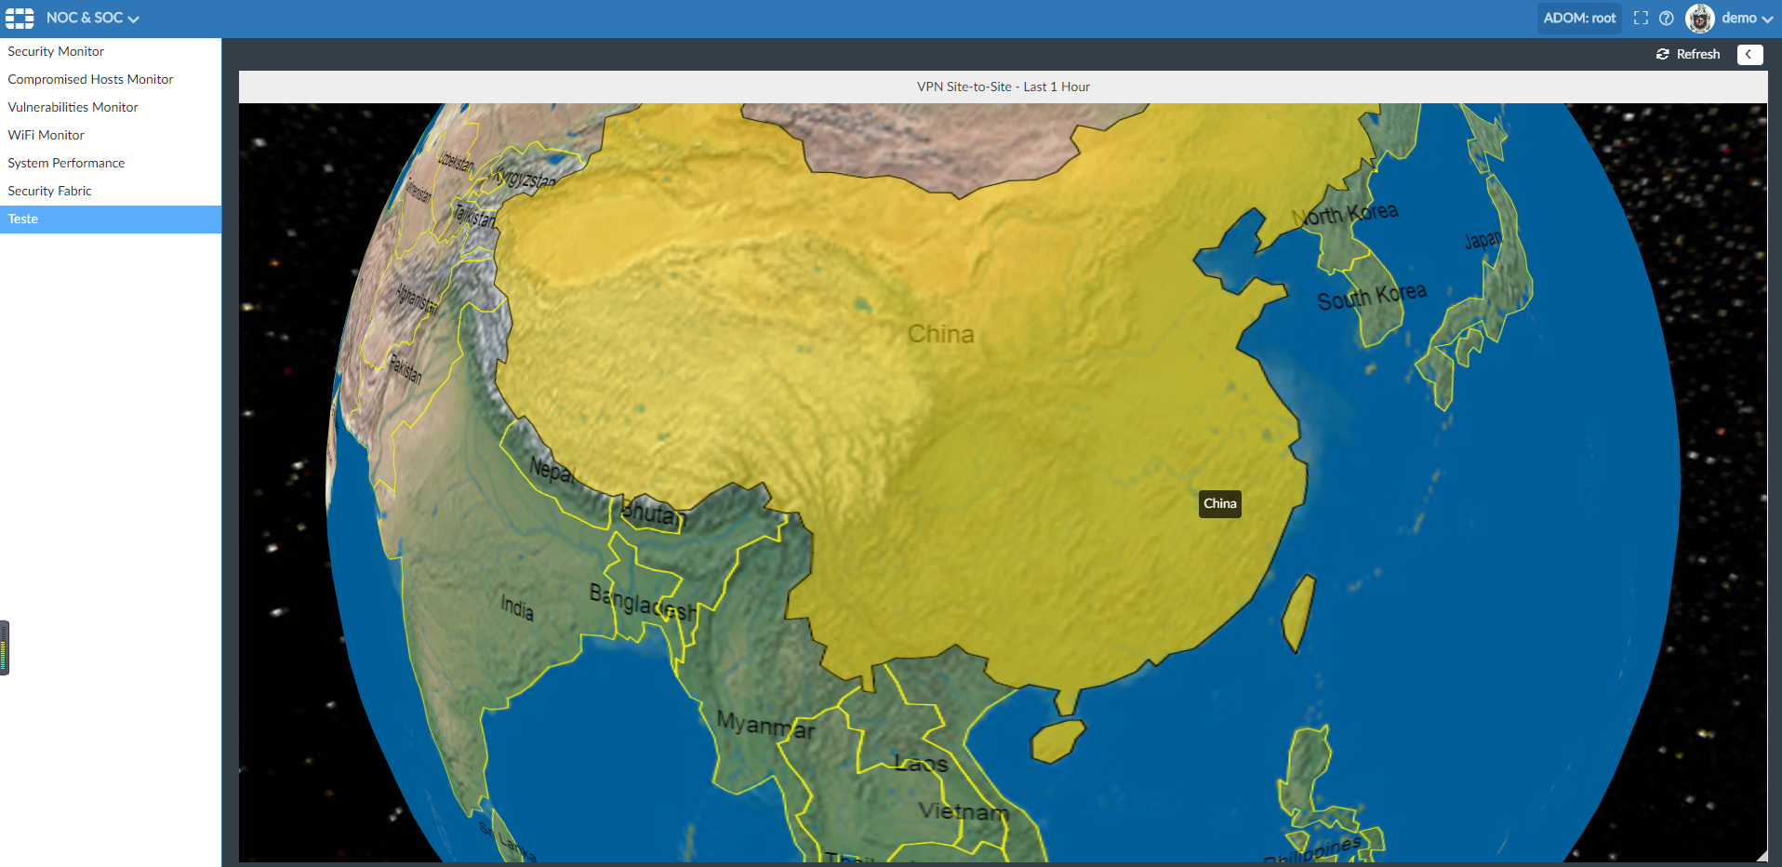
NOC & SOC vpn site to site monitor
VPN site to site 的展示
虽然没有数据，但是应该能联想下有数据的时候，是什么样
可以放大缩小，但是不是google map那样的最后可以看到街道的那种。内容放大比较有限。
-------------------------------------
分析：
没看到其他同类产品采用这样的呈现方式，有show的嫌疑，且占用浏览器资源比较大，非常卡顿。
其实并不友好，因为无法看到 全世界，只能看到半个

Slide 16
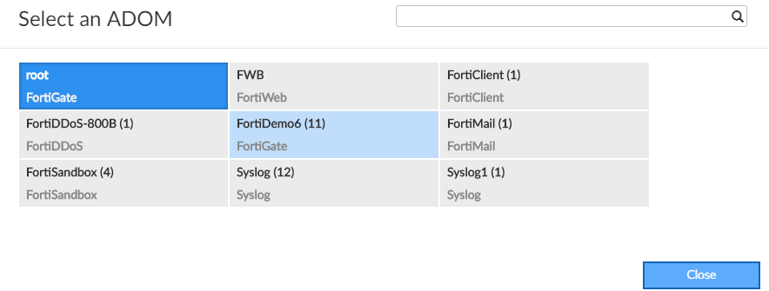
汇总
· Forti Analyzer 产品本身， 是一款针对 Forti 多种设备的一个通用性分析产品。
· 进入系统后，选择你 关联的设备类型，那么1级菜单是有增减的。
· 在选择了最具有代表性的 Forti-Gate 之后，看到所有的内容，站在感性的角度
是比较失望的，没有Checkpoint Smart Center 那么豪华。
也许 Forti-View 和 Analayzer 包括NOC SOC还处于不那么成熟的阶段，
功能饱满度，以及不那么贴近用户体验的布局，虽然做了 site to site 全球展示这种想博人眼球的内容，
也许并没有拿到客户的期望
· 内容上与我们关注的差异点：
- foriti 涵盖 Wifi 类的接入产品
- 有沙箱检测
- 有邮件过滤产品
- 没有看到 APT
- 没有丰富的 应用，流量，全局的安全态势（非主打项）
· 优点：
- 产品布局思想： 是分析类的通用产品 （ 同样缺少不同安全产品之间的数据联动 ）
- 前端呈现比较稳重，配色合理（ 除了 有部分内容，背景在 白和 黑 之间切换 ）

